Slide 1
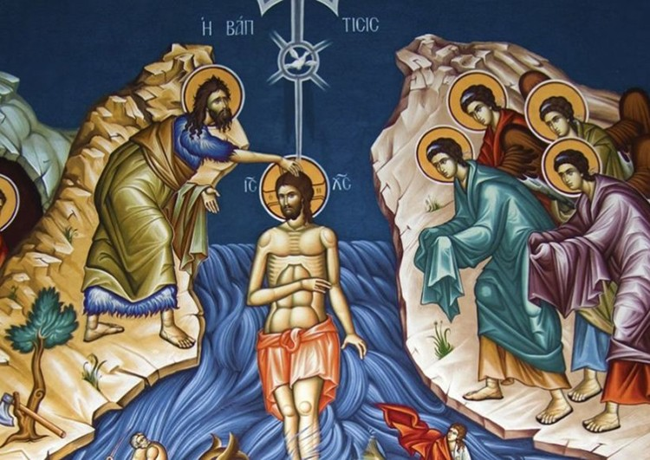
Десети члан Символа вјере

Slide 2
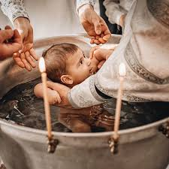
Исповиједам једно крштење за опроштење гријехова.
- Црква је народ Божји.
- Крштењем ступамо у Цркву Христову.
- Исповиједамо вјеру у једно крштење, у коме нам се, због љубави Христове, опраштају сви гријеси.
- У крштењу Духом Светим нам се даје светост и сила да ту светост одржимо.
- Крштење се назива и новим рођењем.

Slide 3
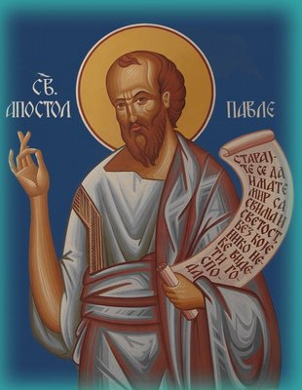
Христос каже да, ако се неко не роди водом и духом, не може ући у Царство небеско.
- Крштењем се удостојавамо и учешћа у свим осталим Светим тајнама Цркве, неопходних за живот у Богу.
- У Светој тајни причешћа примамо истинито Тијело и Крв Христову и постајемо удови Његовог Тијела, коме је Он Глава.
„Сви сте синови Божји вјером у Христа Исуса, јер који
год се у Христа крстисте, у Христа се обукосте.“
(Гал 3, 27-27)

Slide 4
Одговори на питања у уџбенику на страни 48!
У радној свесци на страни 29 напиши исправно реченице, упиши слова која недостају и на тај начин доврши реченице!

